Slide 1

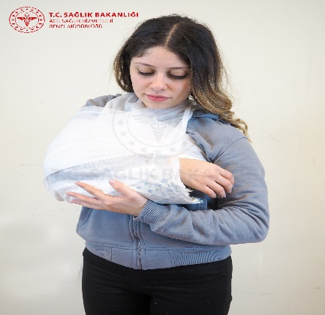
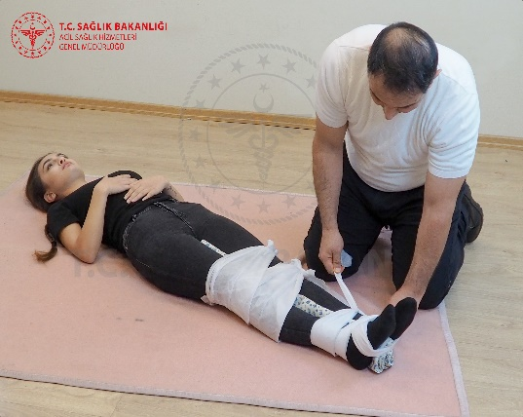
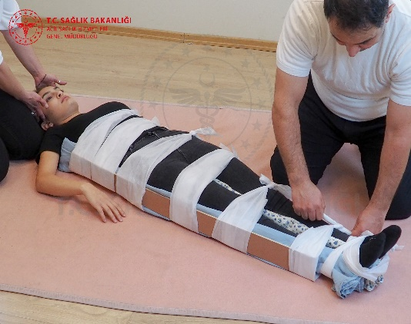
KIRIK, ÇIKIK, ZORLANMA VE BURKULMALARDA İLK YARDIM

Slide 2


Sunum Planı
Kırıklar
Çıkıklar
Zorlanma ve Burkulmalar
Tespit yöntemleri
Özet

Slide 3
Kırıklar Tanımlar
Kırık nedir?
Bir kemikte meydana gelen kırılma veya çatlamaya kırık adı verilir.
Atel nedir?
Zedelenmiş dokuların veya hasar görmüş kemiklerin düzgün bir biçimde sabitlenmesi için kullanılan malzemelerdir.

Slide 4
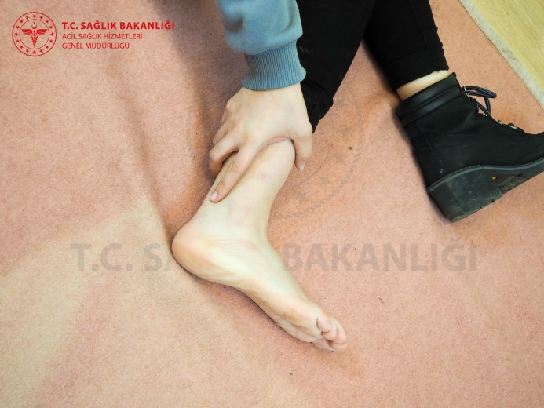
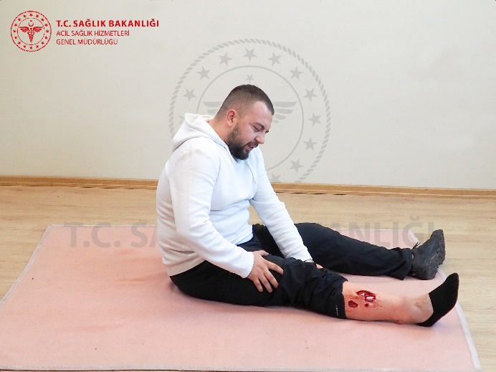
Kırıklar Tipleri
Kırıklar, kapalı veya açık oluşuna göre ikiye ayrılır. Bunlar:
Kapalı kırıklar: Kırığın üzerindeki cilt sağlamdır. Ancak kemik uçları yakındaki dokulara ve kan damarlarına zarar vermiş olabilir.
Açık kırıklar: Kırığın üzerindeki cilt sağlam değildir. Kırık kemik ve/veya parçaları cilt yüzeyinden görülebilir ancak bu her zaman şart değildir. Genellikle kırık yerinde bir kanama vardır.

Slide 5
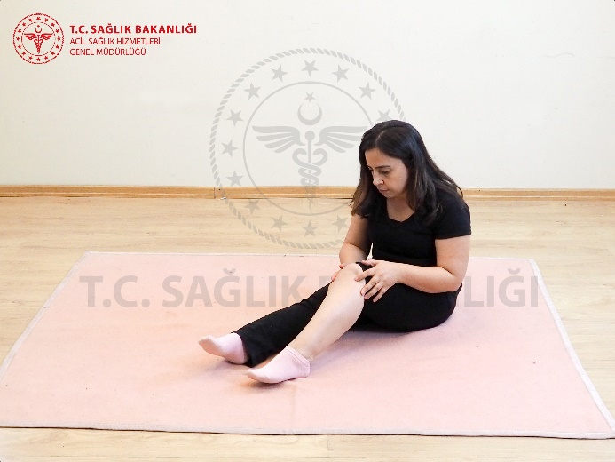
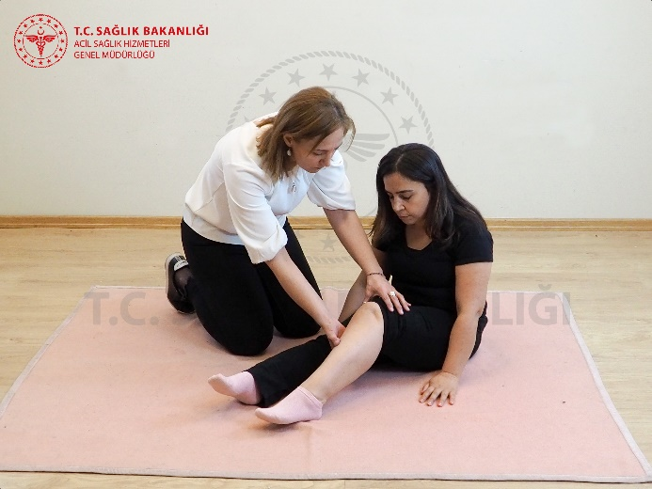
Kırıklar Belirti Ve Bulguları
Kırık yerinde veya çevresinde ağrı vardır. Ağrı özellikle hareket ettirme sırasında artar.
Hasta/yaralı hassasiyetten, yani yaralı bölgeye dokunulduğunda ağrıdan şikayet eder.
Kemik uçlarının hareket etmesine bağlı meydana gelen çıtırtı sesi duyulabilir.

Slide 6
Kırıklar Belirti Ve Bulguları
Kırık bölgesinde şekil bozukluğu, şişme ve morarma olabilir.
Etkilenen uzuvda kısalma, eğilme veya bükülme görülebilir.
Kırığın bulunduğu yerde kanama olabilir.
Kemik çıkmış olabilir. Kırık kemik uçlarından kaynaklanan açık yara görülebilir.
Kırık bölgesinde renk değişikliği olabilir.

Slide 7
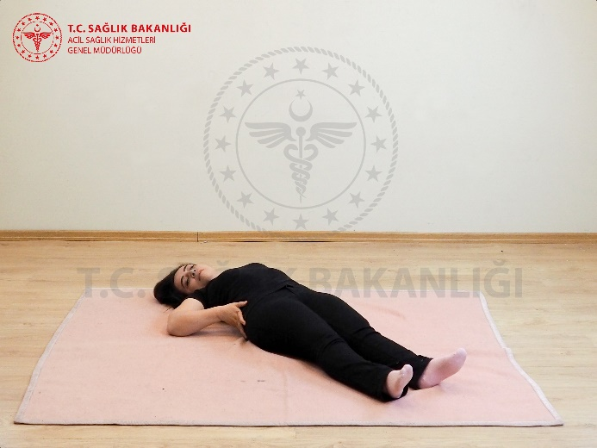
Kırıklar Belirti Ve Bulguları
Hasta/yaralı kırık yerinde doğal olmayan bir hareket hissedebilir ya da normal hareket yetisinin kaybedilmiş olduğunu fark edebilir.
Özellikle uyluk kemiği veya leğen kemiği kırılmışsa şok belirtileri olabilir.
Normal uzuv hareketlerinden zorlanma ya da hiç hareket ettirememe (örneğin; yürüyememe) gözlenebilir.

Slide 8
Kırıklar Belirti Ve Bulguları
DİKKAT !!!
Bir kemiğin kırılıp kırılmadığından emin değilseniz kırık kabul edin.
Kırık bölgesinde bir şekil bozukluğu veya yerinden çıkmış gibi bir görünüm varsa bunu düzeltmeye çalışmayın. Bu yaralanmayı daha da kötüleştirebilir ve çok şiddetli ağrıya neden olur.
İlk yardımcının kırığı olan bir hasta/yaralıya yaklaşımda temelde iki amacı vardır. Bunlar;
Yaralanma yerinde hareketi önlemek
Hastaneye nakil sırasında hastayı rahat ettirmek.

Slide 9
Kırıklar İlk Yardım
Olay yerinin siz ve hasta/yaralı için güvenli olduğundan emin olun.
Yalnızsanız bağırın veya yardım çağırın ancak kişiyi gözetimsiz bırakmayın. Olay yerindeki bir kişiden 112 acil yardım numarasını aramasını isteyin. Yardım isteyip istemediğinden emin olmak için de ona geri dönmesini söyleyin.
Mümkünse, hasta/yaralıyla ilgilenmeden önce ellerinizi su ve sabun ile yıkayın. Sabun yoksa kül kullanabilirsiniz. Varsa, alkol bazlı dezenfektanlar da kullanılabilir.

Slide 10
Kırıklar İlk Yardım
Kendinizi korumak için eldiven kullanın. Eldiven mevcut değilse, temiz bir plastik torba kullanabilirsiniz. Mümkün olduğu kadar yaralının kanıyla temas etmemeye çalışın.
Kırıklar genellikle diğer potansiyel yaralanmalar ile birlikte olduğundan hangi yaralanmanın daha acil olduğuna karar verin ve buna göre hareket edin.

Slide 11
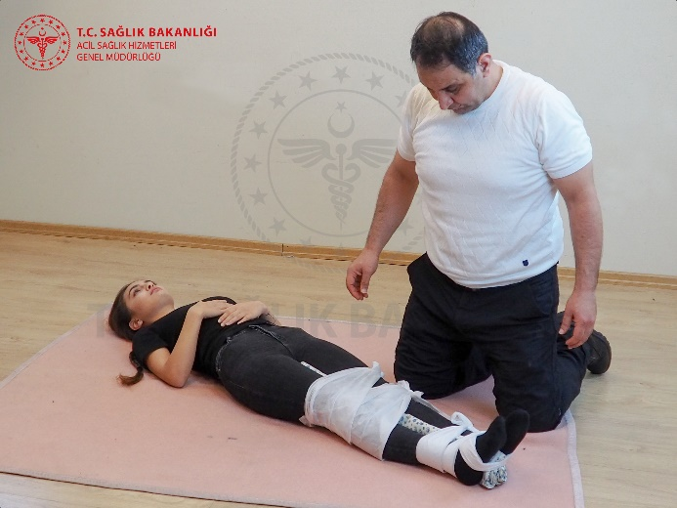
Kırıklar İlk Yardım
Kırık olan bölge sabitleninceye kadar yaralıyı hareket ettirmemeye çalışın. Mutlaka hareket ettirmeniz gerekiyorsa dikkatli olun ve imkân varsa çevredekilerden yardım isteyin.
Hasta/yaralıya güven verin ve sakinleştirmeye çalışın.

Slide 12
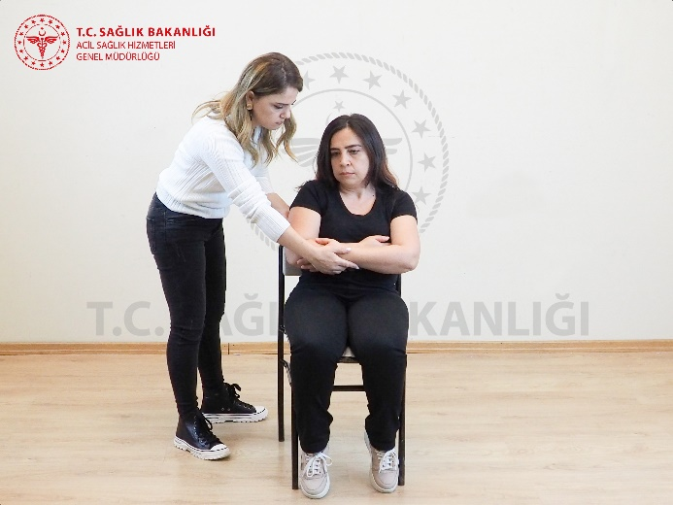
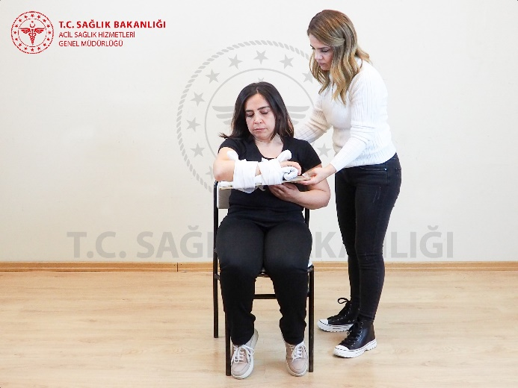
Kırıklar İlk Yardım
Hasta/yaralı yaralanan kısmı destekleyebiliyorsa, ondan bunu yapmasını isteyin.
Bulunduğu pozisyonda bir askı veya bandajla hareketsiz hale gelinceye kadar yaralanmanın üstündeki ve altındaki eklemleri ellerinizle destekleyin veya yaralıya hareketsiz kalmasını söyleyin.
Yaralı kısmı bir bandaj veya atel ile hareketsiz hale getirin ve atel veya bandajın altındaki dolaşımı kontrol edin.

Slide 13
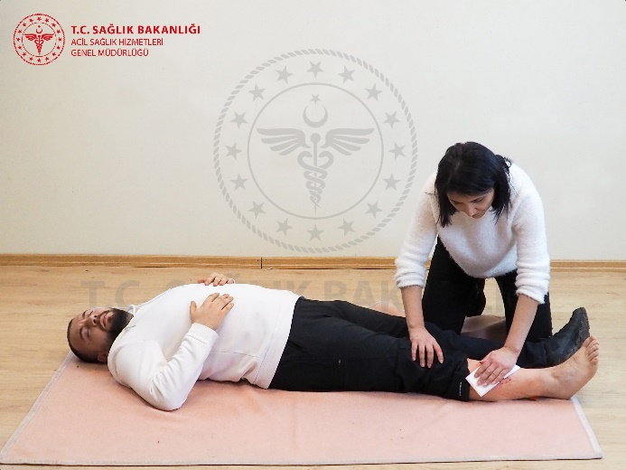
Kırıklar İlk Yardım
112 acil yardım ekibi gelinceye kadar yaralıyı sürekli gözlemleyin.
Hasta/yaralıya su dahil kesinlikle herhangi bir yiyecek veya içecek vermeyin.
Şiddetli bir kanama varsa, kanamanın üzerine bastırın ya da basınçlı bandaj uygulaması yapın.

Slide 14
Kırıklar İlk Yardım
Hasta/yaralının bilinci kapalı ancak hala nefes almaya devam ediyorsa;
Hasta/yaralıyı kurtarma (iyileşme, derlenme) pozisyonuna getirin.
Hasta/yaralıyı gözlemlemeye ve solunumunu kontrol etmeye devam edin.
Ancak hasta/yaralının solunumu durursa:
Temel Yaşam Desteğine başlayın.
Temel Yaşam Desteği; hasta/yaralı uyanıncaya, hareket edinceye, gözlerini açıncaya ve normal soluk alıp vermeye başlayıncaya kadar yardım (112 acil yardım) gelinceye ve devralıncaya kadar; devam edemeyecek kadar yorgun hale gelinceye kadar veya olay yeri sizin devam etmeniz için güvensiz hale gelinceye kadar kesilmemelidir.

Slide 15
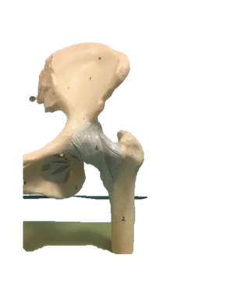
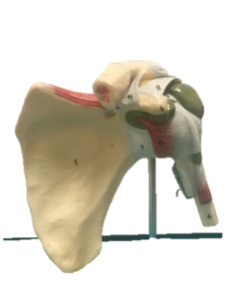
Çıkıklar Tanımlar
Eklem nedir?
Kemikler arasındaki işlevsel bağlantıyı sağlayan birleşme yerleridir.
Çıkık nedir?
Eklemi oluşturan kemiklerin yer değiştirmesi nedeni ile, eklem yüzeylerinin artık birbirleri ile temas etmeyecek şekilde tamamen bozulmasıdır.

Slide 16
Çıkıklar Nedenleri
Çıkıklar çoğunlukla vücudu etkileyen harici bir kuvvetin sonucu olarak kemikleri yerinde tutan bağların yırtılması ile oluşur. Eğer bir kemik yerinden çıkmışsa artık o eklem genellikle işlev göremez.
Nedenleri genellikle;
Düşme
Trafik kazası
Spor müsabakalarındaki yüksek hızlı çarpışmalar sonucu oluşan yaralanmalardır.

Slide 17
Çıkıklar Belirti Ve Bulgular
Çıkıklarda sık görülen belirti ve bulgular:
Yaralı bölgede ağrı
Yaralı bölgede şişme
Yaralı bölgeyi normal şekilde kullanma veya hareket ettirmede zorluk
Çıkığın meydana geldiği bölgede şekil bozukluğu ve
Yaralı bölgede sıcaklık, morarma veya kızarıklıktır.

Slide 18
Çıkıklar İlk Yardım
Çıkıktaki ilk yardımın esas amacı; hayatı ve uzvu tehdit eden durumları yönetmektir.
Eklem çıkıkları kemik kırıkları ile birlikte olabilir.
Çıkığı, kapalı bir kırıktan ayırt etmek zordur. Bu yüzden herhangi bir şüphe varsa, yaralanma kırık olarak kabul edilmelidir.

Slide 19
Çıkıklar İlk Yardım
Hasta/yaralıda çıkık olduğunu düşünüyorsanız;
Olay yerinin siz ve hasta/yaralı için güvenli olduğundan emin olun.
Yalnızsanız bağırın veya yardım çağırın ancak kişiyi gözetimsiz bırakmayın. Olay yerindeki bir kişiden 112 acil yardım numarasını aramasını isteyin. Yardım isteyip istemediğinden emin olmak için de ona geri dönmesini söyleyin.
Mümkünse, hasta/yaralılarla ilgilenmeden önce ellerinizi su ve sabun ile yıkayın. Sabun yoksa kül kullanabilirsiniz. Varsa, alkol bazlı dezenfektanlar da kullanılabilir.

Slide 20
Çıkıklar İlk Yardım
Hasta/yaralıda çıkık olduğunu düşünüyorsanız;
Kendinizi korumak için eldiven kullanın. Eldiven mevcut değilse, temiz bir plastik torba kullanabilirsiniz. Mümkün olduğu kadar hasta/yaralının kanıyla temas etmemeye çalışın.
Eklemi hareket ettirmeyin. Yardım gelinceye kadar, etkilenen eklemi sabit pozisyonda tutun.
Yerinden çıkmış bir eklemi hareket ettirmeye veya yerine oturtmaya çalışmayın.
Yaralı eklemin üzerine doğrudan cilde temas etmemesi için bir bez veya havluya sararak buz uygulayın.

Slide 21
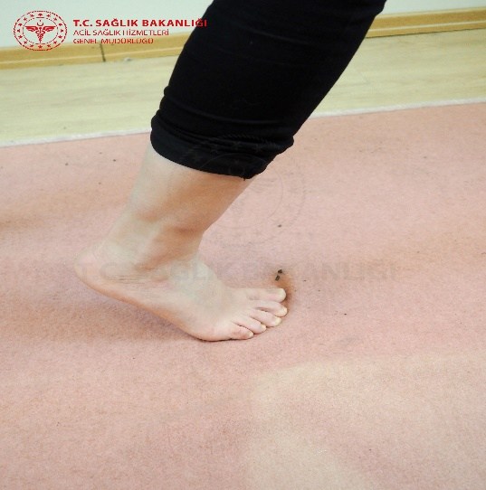

Zorlanmalar ve Burkulmalar Tanımlar
Zorlanma Nedir?
Aşırı gerginlik veya kullanımdan kaynaklanan kas liflerindeki yaralanmadır.
Burkulma nedir?
Burkulma, bir eklemin bağları veya eklemi çevreleyen dokularında meydana gelen yaralanmadır.

Slide 22
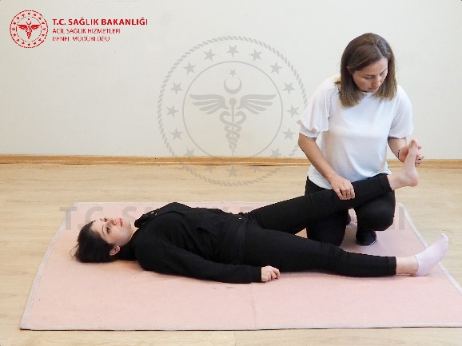
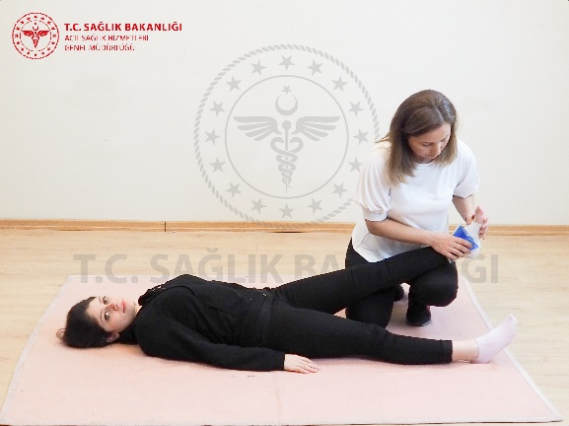
Zorlanmalar ve Burkulmalar Nedenleri
Zorlanma:
Ağır bir nesneyi kaldırırken yapılan ani bir hareket veya bükülme sonrasında ortaya çıkabilir.
Burkulma:
Ani bir dönme veya eklemin kıvrılmasına bağlı olarak ortaya çıkabilir. Ayak bileği burkulmaları bunun yaygın bir örneğidir.

Slide 23
Zorlanmalar ve Burkulmalar Belirti Ve Bulgular
Zorlanma:
Etkilenen kasta ağrı
Şişme
Morarma
Hareket kaybı
Burkulma:
Etkilenen eklem çevresindeki ağrı
Burkulmanın meydana geldiği eklemi ilgilendiren kaslarda ağrı
Eklemi kullanamama ve ağırlık taşıyamama
Ayrıca;
Şişme
Morarma
Hassasiyet

Slide 24
Zorlanmalar Ve Burkulmalar İlk Yardım
Olay yerinin siz ve hasta/yaralı için güvenli olduğundan emin olun.
Mümkünse, yaralılarla ilgilenmeden önce ellerinizi yıkayın. Ellerinizi yıkamak için sabun ve su kullanın. Sabun yoksa ellerinizi yıkamak için kül kullanabilirsiniz. Varsa, alkol bazlı dezenfektanlar da kullanılabilir.
Kendinizi korumak için eldiven kullanın. Eldiven mevcut değilse, temiz bir plastik torba kullanabilirsiniz. Mümkün olduğu kadar hasta/yaralının kanıyla temas etmemeye çalışın.
Baskılı bandaj uygulaması yapmayın.

Slide 25
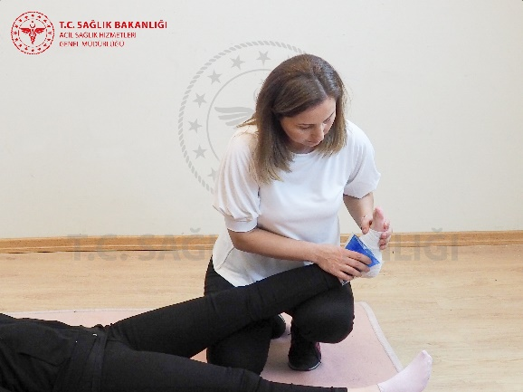
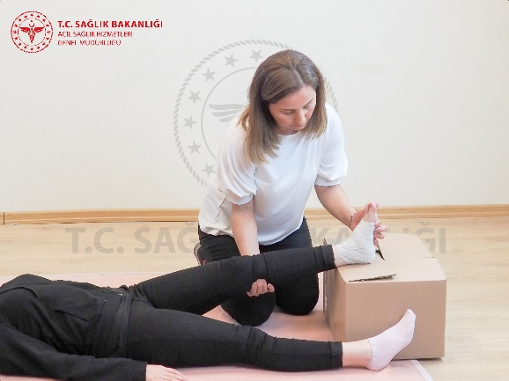
Zorlanmalar Ve Burkulmalar İlk Yardım
Buz uygulaması yapılabilir. Bunun için:
Buzu bir bez veya havluya sarılarak yara yerine uygulayın.
Buzu doğrudan cilde temas ettirmeyin.
Buz yoksa soğuk su kullanın veya soğuk bir kompres yapın.
Buz uygulamaya 20 dakikadan fazla devam etmeyin.
Yara yerine masaj yapmayın.
Yara yerine sıcak uygulama yapmayın.
Hasta/yaralının hareket etmesine izin vermeyin. Mutlaka dinlenmesini sağlayın.

Slide 26
Zorlanmalar Ve Burkulmalar İlk Yardım
DİKKAT !!!
Ağrı şiddetli ise, düzelmiyorsa veya gittikçe kötüleşiyorsa, hasta/yaralı hareket etmekte zorluk çekiyorsa veya kırık olduğunu düşünüyorsanız; hasta/yaralının en yakın sağlık kuruluşuna ulaşımını sağlayın.

Slide 27
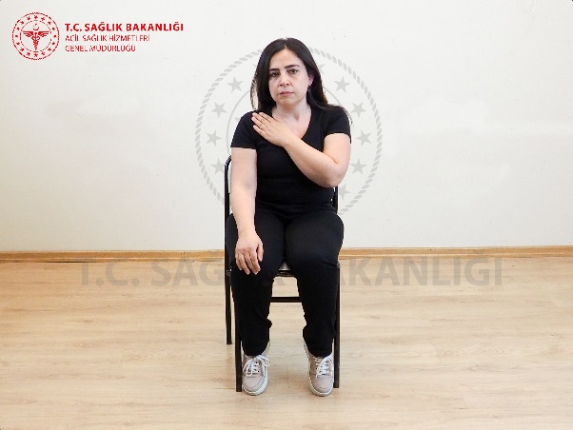
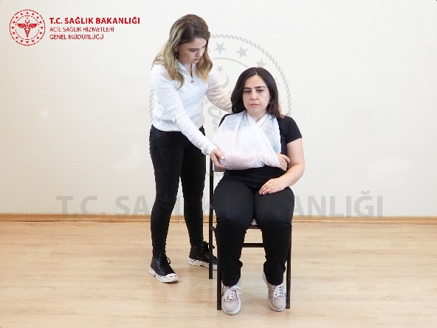
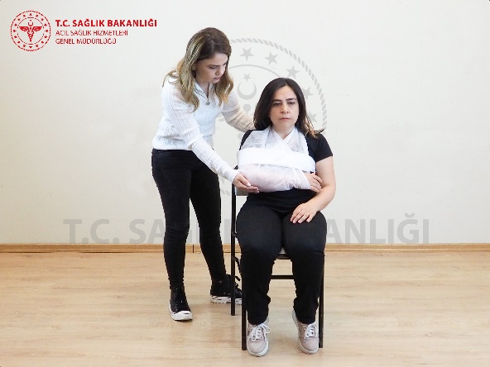
Tespit yöntemleri
Köprücük kemiği yaralanmaları:
Etkilenen taraftaki kolu bir kol askısı ile destekleyin.
Düğümün yaralanma bölgesinden uzakta olduğundan emin olun.
Göğüs ve askı etrafına geniş, katlanmış bir bandaj bağlayarak kolu göğse sabitleyin.

Slide 28

Tespit Yöntemleri
Omuz yaralanmaları:
Etkilenen taraftaki kolu bir kol askısı ile destekleyin.
Düğümün yaralanma bölgesinden uzakta olduğundan emin olun.
İlave olarak göğüs ve askı etrafına geniş katlanmış bir bandaj bağlayarak kolu göğse sabitleyin.

Slide 29
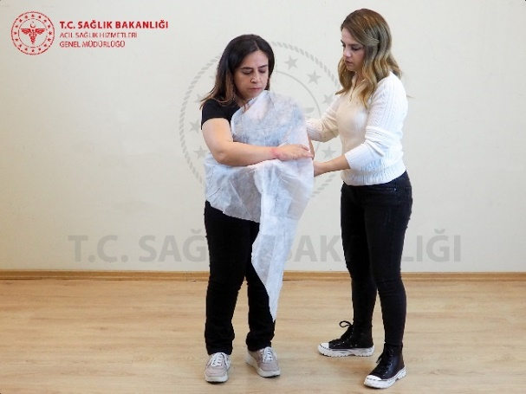
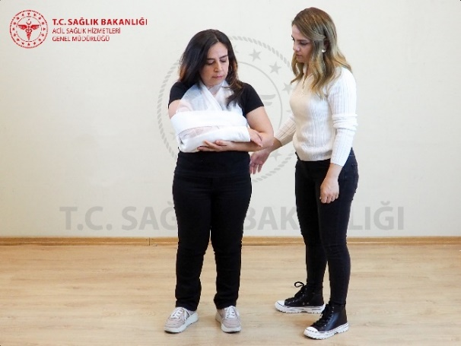
Tespit Yöntemleri
Üst kol yaralanmaları:
Kol ve göğüs arasından üçgen bir bandajı kaydırın ve yaralı kolu askıya alın.
Uygulanan bandajın kırık bölgesinin altında olduğundan emin olun.
Yaralı kol ile gövde arasına havlu gibi yumuşak bir dolgu malzemesi yerleştirin.
Daha sonra kolu ve dolgu malzemesini ikinci bir askı ile destekleyin.

Slide 30
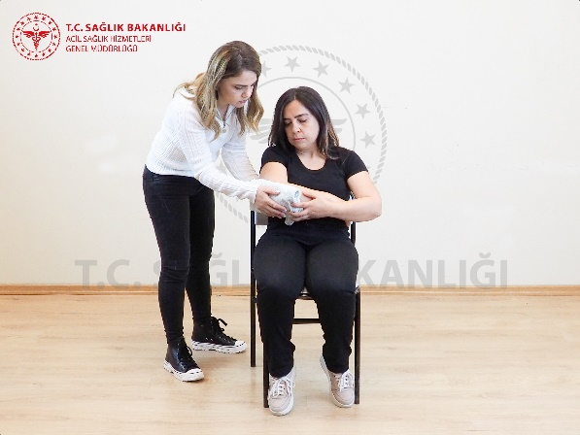
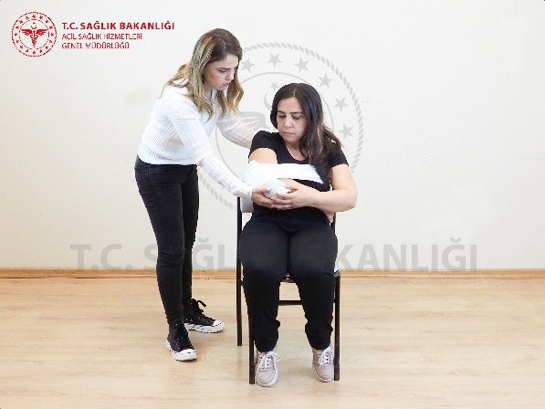
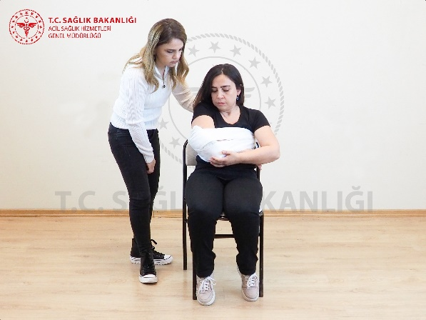
Tespit Yöntemleri
Dirsek yaralanmaları:
Hasta/yaralı kolunu bükemiyorsa oturmasına yardım edin.
Konfor ve destek için havlu gibi dolgu malzemesini yaralının dirsek çevresine yerleştirin.
Geniş kat bandajlar kullanarak kolu yaralı için en rahat pozisyonda sabitleyin.
Bandajları kırık bölgesinden uzak tutun.

Slide 31
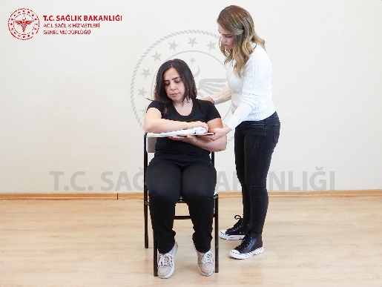

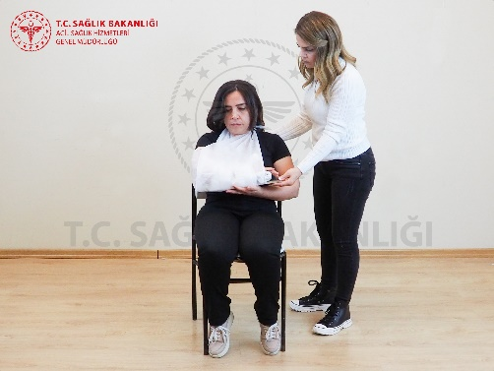
Tespit Yöntemleri
Önkol ve bilek yaralanmaları:
Kol ve göğüs arasından üçgen bir bandajı kaydırın ve yaralı kolu askıya alın.
Önkolu küçük bir havlu gibi yumuşak bir dolgu malzemesi ile sarın.
Kolu ve dolgu malzemesini kol askısı ile destekleyin; düğümün yaralı tarafa bağlandığından emin olun.
Hastaneye ulaşma süresi uzayacak ise kolu gövdeye sabitleyin.
Bandajı dirseğe olabildiğince yakın yerleştirin.

Slide 32
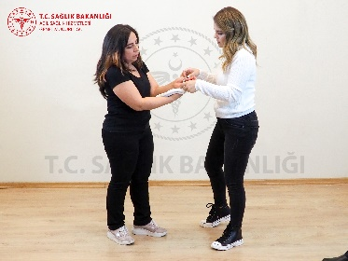
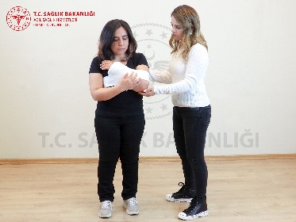
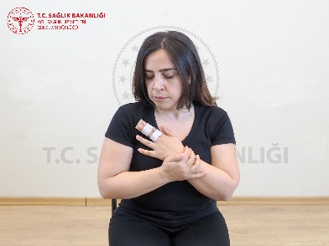
Tespit Yöntemleri
El ve parmak yaralanmaları:
Hasta/yaralıyı oturtun ve etkilenen bilek ve elini kaldırmasını ve desteklemesini isteyin; gerekirse ona yardım edin.
El şişmeye başlamadan önce tüm yüzük, bileklik ve saat gibi dolaşım bozukluğuna yol açabilecek takıları çıkarın.
İlave koruma için eli yumuşak, kabarık olmayan bir dolgu malzemesi ile sarın.
Etkilenen kolu, askıya alarak yaralının vücuduna hafifçe yaklaştırın.
Hastaneye ulaşma süresi uzayacak ise, göğsün etrafına ve askıya geniş bir bandaj bağlayarak kolu sabitleyin.

Slide 33
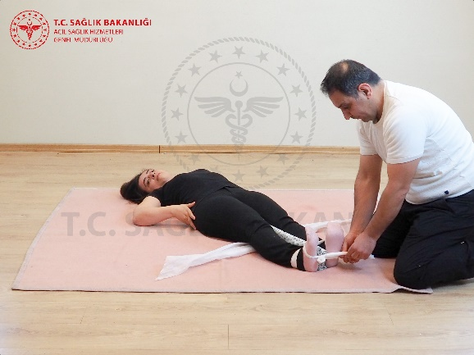
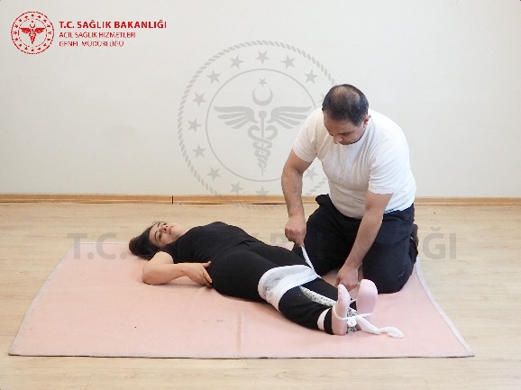
Tespit Yöntemleri
Leğen kemiği yaralanmaları:
Hasta/yaralının başı düz olacak şekilde sırtüstü uzanmasına yardımcı olun. Bacaklarını düz tutun.
Hasta/yaralının diz ve ayak bileklerindeki kemik çıkıntıların olduğu yerleri havlu gibi yumuşak dolgu malzemeleri ile destekleyin.
Katlanmış üçgen bandajlarla bacaklarını hareketsiz hale getirin.
Ayaklarını ve ayak bileklerini dar bir bandajla (1) ve dizlerini geniş bir bandajla (2) sabitleyin.

Slide 34
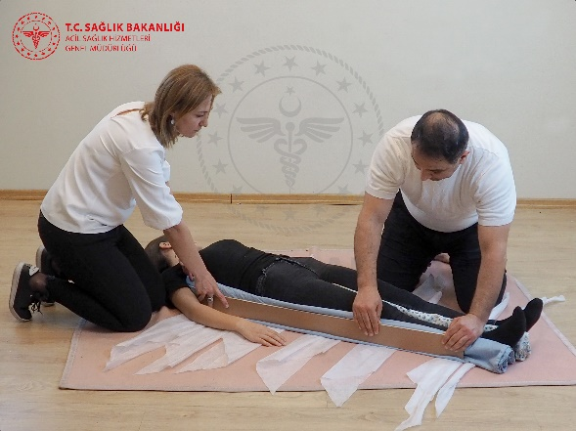

Tespit Yöntemleri
Kalça ve uyluk yaralanmaları:
Hasta/yaralının hastaneye nakli uzun ve zor olacaksa bacak ve ayaklarını destekleyin. Bunun için hazır biçimlendirilebilir tespit malzemeleri ya da koltuk altından ayağa kadar uzanan sağlam bir çift tahta veya sopa kullanın.
Tespit işlemini yaralı taraftan yapın.
Hasta/yaralının bacaklarının arasını ve tespit malzemesi ile vücudu arasındaki boşluğu sert olmayan ve boşluğu ortadan kaldıracak şekilde havlu gibi yumuşak bir dolgu malzemesi ile doldurun.
En son olarak ayakları birbirine bağlayın.

Slide 35
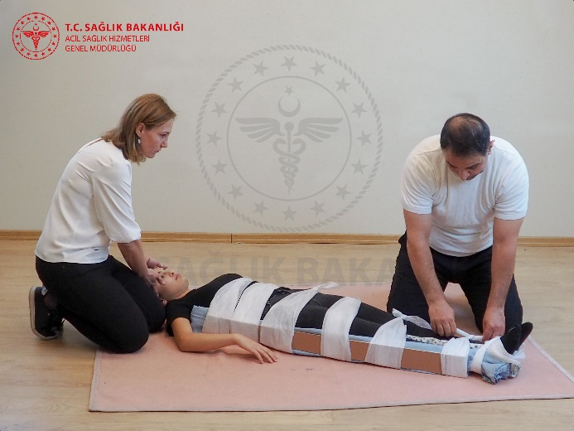
Tespit Yöntemleri
Kalça ve uyluk yaralanmaları:
Tespit malzemesinin uygulama sırası;
Ayaklar
Göğüs
Leğen kemiği
Dizler
Kırık bölgesinin üstü
Kırık bölgesinin altı
Bir ilave noktadır.
Bu işlem sırasında kırık bölgesine bandaj uygulamayın. Yaralı tamamen hareketsiz hale getirildikten sonra sedyeye alarak taşıyın.

Slide 36

Tespit Yöntemleri
Bacak yaralanmaları:
Bacak yaralanmalarında eğer tespit gerektiren bir durum varsa bu durumda diğer bacak kullanılabilir. Bunun için yaralı bacağı yaralanmamış bacağın yanına getirin ve her iki bacağı birlikte tespit edin.
Bacaklar arasındaki boşluğu sert olmayan ve boşluğu ortadan kaldıracak şekilde havlu gibi yumuşak bir dolgu malzemesi ile doldurun.
Sırası ile (resim);
Ayak ve ayak bilekleri
Dizler
Kırık bölgesinin üstü
Kırık bölgesinin altını geniş katlamalı bandajlar ile tespit edin.

Slide 37
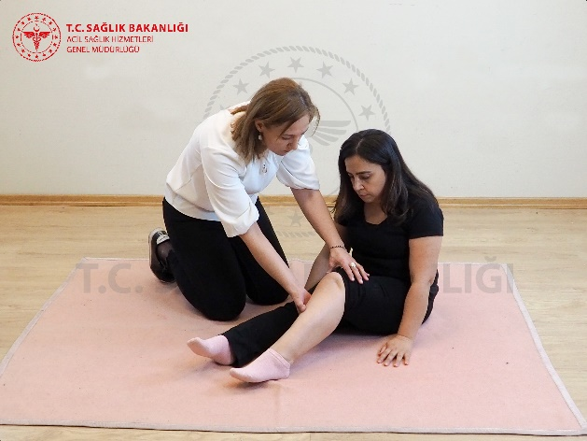
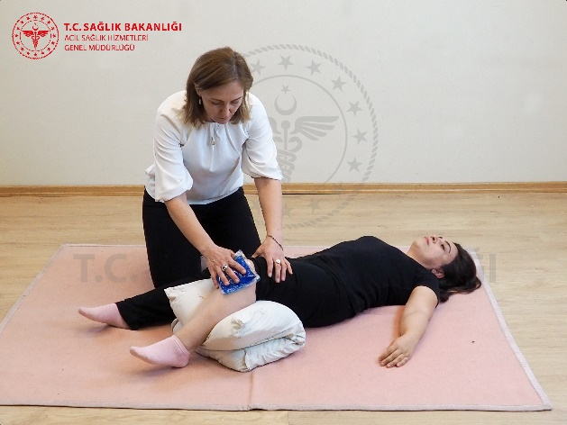
Tespit Yöntemleri
Diz yaralanmaları:
Hasta/yaralıyı yere veya zeminden izole etmek için tercihen bir battaniyeye uzanmasına yardımcı olun.
En rahat pozisyonda desteklemek için yastıklar, battaniyeler veya katlanabilir yumuşak bir malzemeyi yaralı dizinin altına yerleştirin.

Slide 38
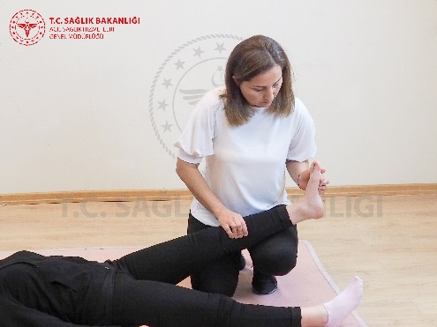
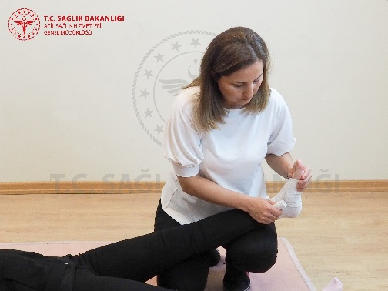
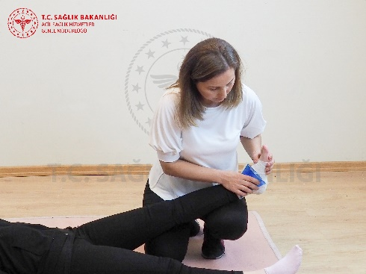
Tespit Yöntemleri
Ayak bileği yaralanmaları:
Ayak bileğini rahatlatacak şekilde bir destek uygulayın.
Ayak bileğini bandaj ile sarın.
Bandajın üzerinden soğuk kompres uygulaması yapın ancak bunu 20 dakikadan uzun süre tutmayın.
Yaralı uzvu kaldırın ve destekleyin.

Slide 39
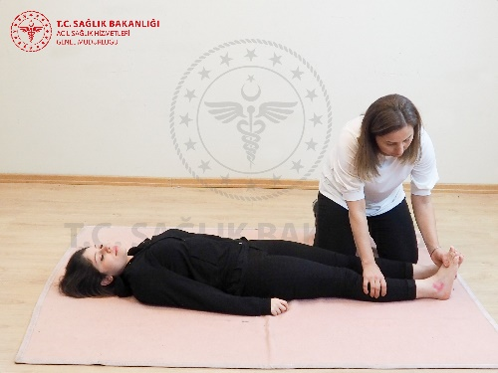
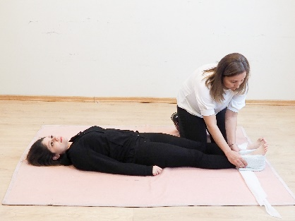
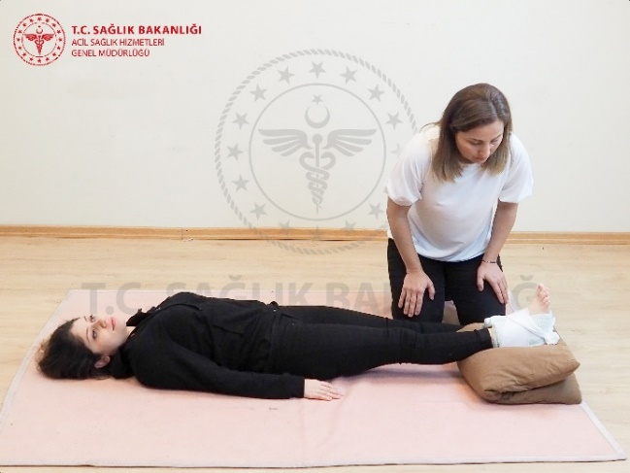
Tespit Yöntemleri
Ayak ve ayak parmak yaralanmaları:
Hasta/yaralının uzanmasına yardımcı olun ve dikkatlice yaralı bacağı destekleyin.
Yaralı bölge şişmeye başlamadan önce varsa ayaktaki takılarını çıkarın.
Ayağı, ayağın tabanından ağrılı bölgenin üst kısmına kadar uzanan bir destek bandajı ile sarın.
Yaralı uzvu kaldırın ve destekleyin.

Slide 40
Özet
Bir kemiğin kırılıp kırılmadığından emin olunmadığında kırık olarak kabul edilmelidir.
Kırık bölgesinde şekil bozukluğu veya yerinden çıkmış gibi bir görünüm varsa bu düzeltilmeye çalışılmamalıdır.
Hasta/yaralıya hareketsiz kalması söylenmelidir.
112 acil yardım ekibi gelinceye kadar hasta/yaralı sürekli gözlenmelidir.
Eklem çıkıklarının ciddi sonuçlara yol açabileceği unutulmamalıdır. Bu yüzden herhangi bir şüphe varsa, çıkık yerine bu yaralanma kırık olarak kabul edilmelidir.
Zorlanma ve Burkulma durumlarında buz uygulaması yapılmalıdır.
Buzu bir bez veya havluya sarılarak en fazla 20 dakika olacak şekilde yara yerine uygulanmalıdır.

